Slide 1
JAVA 多线程编程 hongweikang@gmail.com

Slide 2
目录
JAVA线程概述
Thread-safe programming
JUC profile
优化多线程编程
Asyn4j project
visualvm 使用
java thread dump

Slide 3
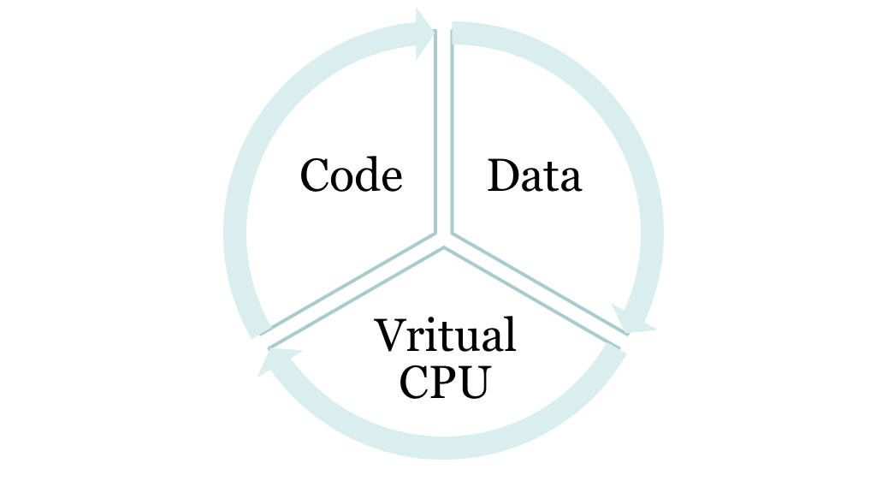
JAVA线程概述—线程组成
Java线程由以下三部分组成
虚拟CPU（java.lang.Thread类）
执行代码（线程体）
执行数据集合
Notes:
线程概念：操作系统分配cpu时间片用来执行程序代码的最小单位.
线程的三个组成部分:虚拟cpu, 线程体，执行所需要的数据集合；
这里的虚拟cpu指的就是java.lang.Thread类；
Java中构造线程的方式，后面介绍；
5. Thread类作为线程执行的虚拟cpu,通过其start()方法完成线程的启动；

Slide 4
JAVA线程概述—线程创建
How to create a thread？
extends Thread
implements Runnable
implements Callable<T>
FutureTask<V>
Notes:
线程的创建方式我这里总结了四种：
(1) extends Thread ：将线程体和线程执行器(Thread)融合在一起，只需要实现其run()方法，然后调用start()方法即可启动线程；
(2) implements Runnable：单独实现线程体，需要override run()方法，执行需要交给Thread对象执行；
(3) implements Callable：单独实现线程体，需要实现call()方法，执行也是交给Thread对象执行，不同地方在于其call()方法有返回值，对于需要有反馈的异步任务，实现callable是个不错的选择；
(4) FutureTask实现了Future和Runnable两个接口，将异步任务的执行结果和任务体进行结合，这样只要执行FutureTask包裹的任务，就可以直接通过它提供给的方法进行：“任务执行情况查看”，“任务取消”，“获取任务执行结果”等操作；
2. 一般推荐第2,3,4种方式，第一种方式由于将线程执行器Thread和线程体混合在一起，使得线程体无法继承其他的类，限制了线程体的扩展，且混合之后的线程体职责不明确；

Slide 5
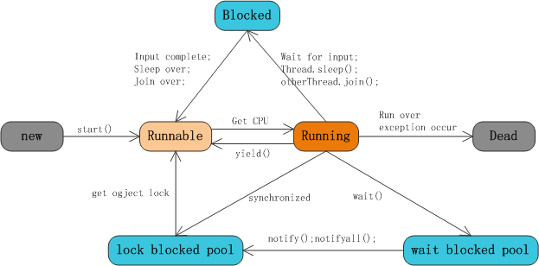
JAVA线程概述—线程的状态
线程状态转化
Notes:
名词解释：
(1) lock blocked pool : 锁池；
(2) wait blocked pool : 等待队列；
2. 线程状态说明：
(1)创建一个线程，当该Thread对象调用了start()方法，线程就进入可运行状态（Runnable状态）；
(2)获得CPU时间片就会进入运行状态；
(3)线程执行完毕，如main方法结束，则线程进入终止状态(Dead);
(4)线程等待IO操作，或者调用sleep()方法，或者调用其他线程的join()则进入阻塞状态，但并不释放资源；当sleep结束，或者被调用join()的线程执行完毕，则又进入Runnable状态；
(5) yield()方法，放弃cpu时间片，而进入Runnable状态，让其他线程执行；
(6) running->lock blocked pool:当线程刚进入可运行状态(注意，还没运行)，发现将要调用的资源被synchroniza(同步)，获取不到锁标记，将会立即进入锁池状态，等待获取锁标记,
(7)当线程调用wait()方法后会进入等待队列,是不能自动唤醒的，必须依靠其他线程调用notify()或notifyAll()方法才能被唤醒(由于notify()只是唤醒一个线程，但我们由不能 确定具体唤醒的是哪一个线程，也许我们需要唤醒的线程不能够被唤醒，因此在实际使用时，一般都用notifyAll()方法，唤醒有所线程)，线程被唤醒 后会进入锁池，等待获取锁标记。
3. 线程的基本控制：
sleep(),join()和wait()的区别；
(1) wait()来自Object,而其他来自Thread;---obj.wait()方法将使本线程挂起，并释放obj对象的monitor
(2) wait()进入的“等待队列”，将释放所有的资源；而”阻塞状态”不会释放资源；
(3) wait(), notify(),notifyAll()只能在同步控制方法/块中调用；而sleep(),join()可在任意地方使用；
(4) sleep(),join()将抛出InterruptedException,需要被捕获；
(5) main线程调用t.join();则main线程等待t线程执行完毕之后，才会执行main线程余下的代码；

Slide 6
JAVA线程概述—线程的优先级和调度
Java Thread scheduling
sleep
priority
yield
join
daemon
Notes:
Java线程调度是Java多线程的核心,但是不管程序员怎么编写调度，只能最大限度的影响线程执行的次序，而不能做到精准控制。
Java线程调度主要包括这几个方面：
Sleep：线程休眠，目的是使线程让出CPU的最简单的做法之一，线程休眠时候，会将CPU资源交给其他线程，以便能轮换执行，当休眠一定时间后，线程会苏醒，进入准备状态等待执行；
Priority：优先级，与线程休眠类似，线程的优先级仍然无法保障线程的执行次序。只不过，优先级高的线程获取CPU资源的概率较大，优先级低的并非没机会执行。 线程的优先级用1-10之间的整数表示，数值越大优先级越高，默认的优先级为5。在一个线程中开启另外一个新线程，则新开线程称为该线程的子线程，子线程初始优先级与父线程相同。
yield()：线程让步， 含义就是使当前运行着线程让出CPU资源，但是然给谁不知道，仅仅是让出，线程状态回到可运行状态。
Join()： 线程合并，线程的合并的含义就是当一个线程必须等待另一个线程执行完毕才能执行时，让被等线程合并到等待的线程中。
守护线程，后面会有对比；

Slide 7
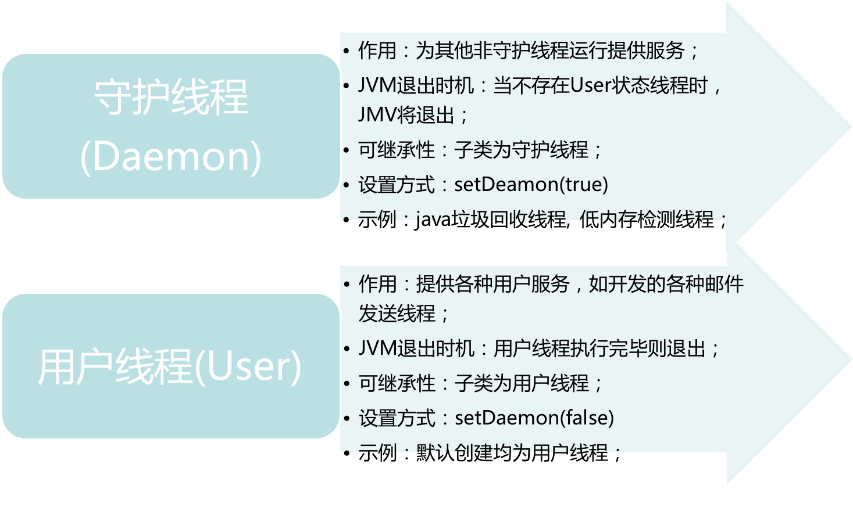
JAVA线程概述—线程的分类
Notes:
区别：
守护线程和非守护线程的最根本的区别就是虚拟机退出的时机：
JVM在没有用户进程运行的情况下就会直接退出；
后面会看到JVM启动之后会开启很多daemon线程；

Slide 8
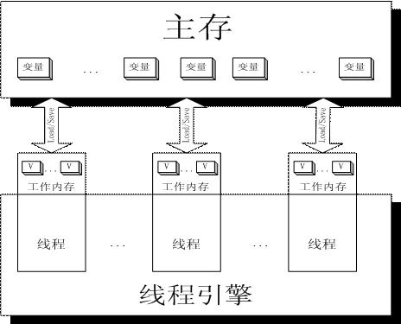
构建线程安全的程序—JMM(1)
JAVA内存模型JMM(Java Memory Model)
主内存
所有变量存储于主内存
线程共享主内存
工作内存
cpu寄存器和高速缓存统称
保存主内存中变量的拷贝
线程操作变量的场所
线程间通信需通过主内存进行
Notes:
JMM主要是为了规定线程和内存之间的一些关系,以及在实际计算机系统中将变量存储到内存和从内存取出变量这样的低层细节.
2. 根据JMM的设计，系统存在一个主内存(Main Memory)，Java中所有变量都储存在主存中，对于所有线程都是共享的。每条线程都有自己的工作内存(Working Memory)，工作内存中保存的是主存中某些变量的拷贝，线程对所有变量的操作都是在工作内存中进行，线程之间无法相互直接访问，变量传递均需要通过主存完成。
3. 线程对每一个变量的操作流程在后面给出；
4. 计算机cpu在计算的时候，并不总是从内存读取数据，它的数据读取顺序优先级 是：寄存器－高速缓存－内存；
5. JVM对外暴露出来如synchronized,volatile等机制，屏蔽对底层的线程对寄存器，高速缓存和内存之间的同步；

Slide 9
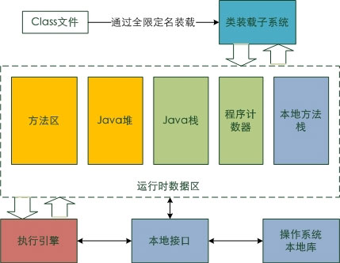
构建线程安全的程序—JMM(2)
JAVA内存模型JMM(Java Memory Model)
主内存 && 工作内存在JVM中的位置：
主内存
工作内存
线程独立拥有栈和PC(计数器)
Notes:
这个图是：Java 虚拟机体系结构：
JAVA堆：Java程序在运行时创建的所有类实例或数组都放在同一个堆中，而每一个Java虚拟机也只有一个堆空间，所有线程将共享这一个堆(这就是一个多线程的Java程序会产生对象访问的同步问题的原因了)；
程序计数器：对于运行中的Java程序而言，每一个线程都有自己的PC（程序计数器）寄存器，它是在该线程启动时创建的，大小为一个字长，用来保存需要被执行的下一行代码的位置。
JAVA栈：每一个线程都有一个Java栈，以栈帧为单位保存线程的运行状态。
JAVA栈和程序计数器的组合，确保了每一个线程可以有自己的独立运行空间：线程工作内存；

Slide 10

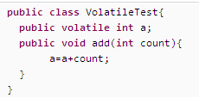
构建线程安全的程序—JMM(3)
JVM线程对主存的操作指令
read and load
use and assign
store and write
可见性问题 && 有序性问题
可见性(Visibility )
由assign,store,write的执行属性可变性导致；
规避：synchronized, volatile, final,locks包，atmoic包
有序性(Ordering )
由read, load ,use的顺序可变性问题导致；
规避：synchronized, final, locks包, atomic包
Notes:
read and load：单个线程从主内存复制共享变量到工作内存；
use and assign：执行线程体，改变共享变量；
store and write：线程将工作内存数据写会主内存；
2. 可见性：多个线程共享同一个变量，其中一个线程对变量的修改导致其他线程能否及时的看到修改后的变量，就是可见性问题；
线程不能直接为主存中中字段赋值，它会将值指定给工作内存中的变量副本(assign),完成后这个变量副本会同步到主存储区(store- write)，至于何时同步过去，根据JVM实现系统决定.
有该字段,则会从主内存中将该字段赋值到工作内存中,这个过程为store-write,完成后线程会引用该变量副本，当同一线程多次重复对字段赋值时,比如：
Java代码
for ( int i= 0 ;i< 10 ;i++)
a++;
线程有可能只对工作内存中的副本进行赋值,直到最后一次赋值后才同步到 主存储区，所以assign,store,weite顺序可以由JVM实现系统决定;
从而执行的顺序不同就可能带来可见性问题；
任何被volatile修饰的变量，都不拷贝副本到工作内存，任何 修改都及时写在主存。因此对于Valatile修饰的变量的修改，所有线程马上就能看到，但是volatile不能保证对变量的修改是有序的，避免了可见性问题；
3. 有序性：线程在引用变量时不能直接从主内存中引用,如果线程工作内存中没有该变量,则会从主内存中拷贝一个副本到工作内存中,这个过程为read-load,完 成后线程会引用该副本。当同一线程再度引用该字段时,有可能重新从主存中获取变量副本(read-load-use),也有可能直接引用原来的副本 (use),也就是说 read,load,use顺序可以由JVM实现系统决定。
由于volatile只能解决可见性问题，而最彻底的同步要保证有序性和可见性， 所以他只是“轻量级的同步手段”
为什么说volatile不能保证有序性：
看图： 当一个VolatileTest对象被多个线程共享，a的值不一定是正确的，因为 a=a+count包含了好几步操作，而此时多个线程的执行是无序的，因为没有任何机制来保证多个线程的执行有序性和原子性。volatile存在的意义是，任何线程对a的修改，都会马上被其他线程读取到，因为直接操作主存，没有线程对工作内存和主存的同步。所以，volatile的使用场景是有限，只能是轻量级的

Slide 11

构建线程安全的程序—常用同步方式
synchronized
volatile
ThreadLocal<T>
Notes:
synchronized:
(1) 当多个线程访问同一个对象，就存在交叉破坏数据的可能性，而被访问的对象和属性就被称作临界区(critical sectioncricical)；
(2) 通过synchronized关键字来修饰类，对象，或者方法，完成对类（class对象）或者对象的“内在锁”或者“监视器锁”的独占，从而完成对临界区的同步(synchronize)访问；
(3) synchornized的可重入性：线程可以重复进入其已经获得的锁的某个对象的同步块中,从而避免阻塞自身；其实现机制为：在JVM中，为每个 锁维持一个计数变量 和一个拥有线程的实例，当一个线程试图获取该锁得时候，计数变量会+1，且设置拥有该锁得线程实例，每次重入都会对计数变量+1，当线程执行完一个同步块后，就-1，知道计数变量为0时，才算释放。
2. volatile:
(1) 由于只满足可见性需求，无法满足“有序性”，volatile只作为轻量级的同步方案使用，作用仅仅为标记了“发生了某事”;
---Demo VolatileTest
解释：
boolValue == !boolValue
非原子操作，理论上应该很快会被打断。实际不是，因为此时的boolValue在线程自己内部的工作内存的拷贝，因为它不会强制和主存区域同步，线程2修改了boolValue很少有机会传递到线程一的工作内存中。所以照成了假的“原子现象”。
3. ThreadLocal<T>变量：
它是local variable（线程局部变量）。它的功用非常简单，就是为每一个使用该变量的线程都提供一个变量值的副本，是每一个线程都可以独立地改变自己的副本，而不会和其它线程的副本冲突。从线程的角度看，就好像每一个线程都完全拥有该变量。

Slide 12

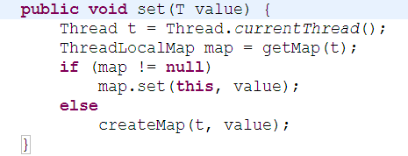
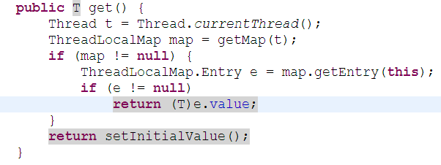
构建线程安全的程序—ThreadLocal<T>
常用方法：
initialValue()， get()，set(T)，remove()
实现原理:
Notes:
原理：
每个线程中都有一个自己的ThreadLocalMap(内部类)类对象，可以将线程自己的对象保持到其中，各管各的，线程可以正确的访问到自己的对象。
将一个共用的ThreadLocal静态实例作为key，将不同对象的引用保存到不同线程的ThreadLocalMap中，然后在线程执行 的各处通过这个静态ThreadLocal实例的get()方法取得自己线程保存的那个对象，避免了将这个对象作为参数传递的麻烦。
---画图：
方法：主要由四个方法组成initialValue()，get()，set(T)，remove()，其中值得注意的是initialValue()，该方法是一个protected的方法，显然是为了子类重写而特意实现的。该方法返回当前线程在该线程局部变量的初始值，这个方法是一个延迟调用方法，在一个 线程第1次调用get()或者set(Object)时才执行，并且仅执行1次。ThreadLocal中的实现为直接返回一个null：
应用场景：
对于需要以“空间换时间”的应用场景，可以使用ThreadLocal;
Beidou代码中何处可以使用？
对于各种前端请求，一般都有带User,和Visitor变量，很多时候都是将这些参数传递到facade,service层，最后在dao层使用该变量, 而这种逐层专递参数过程导致函数参数复杂，难于理解；可以将这些参数在action层就存入ThreadLocal变量，在需要使用时拿出，减轻函数复杂度；

Slide 13
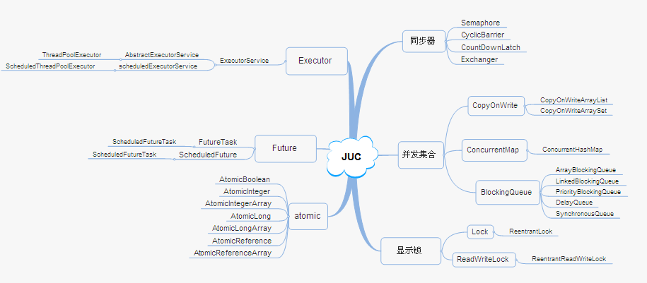
JUC Profile
Notes:
包说明：
JDK5新增了一个软件包java.util.concurrent，提供了大量在并发编程中很常用的实用工具类。
包的简介：
(1) Executor: 执行器
线程完成的任务（Runnable 对象）和线程对象（Thread ）之间紧密相连只适用于小型程序，在大型应用程序中，把线程管理和创建工作与应用程序的其余部分分离开更有意义。封装线程管理和创建的对象被称为执行器（Executor）,常用的有：
JDK 中定义了3 个执行器接口：Executor，ExecutorService 和ScheduledExecutorService 。
(2) atomic: 原子变量
定义了支持对单一变量执行原子操作的类。所有类都有get 和set 方法，工作方法和对volatile变量的读取和写入一样。
(3) 并发集合：并发集合是原有集合框架的补充，为多线程并发程序提供了支持。主要BlockingQueue，ConcurrentMap，ConcurrentNavigableMap。
(4) 显示锁：Lock接口；
(5) TimeUnit：TimeUnit表示给定单元粒度的时间段，它提供在这些单元中进行跨单元转换和执行计时及延迟操作的实用工具方法。
(6) 同步器：提供了一些帮助在线程间协调的类，包括 Semaphore, CyclicBarrier, CountDownLatch, Exchangers 等。

Slide 14
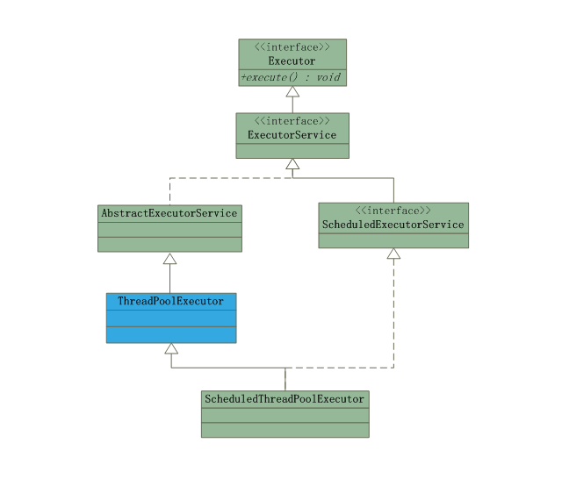
JUC—Executor
执行器:
Notes:
Executor 是 java5 下的一个多任务并发执行框架(Doug Lea),可以建立一个类似数据库连接池的线程池来执行任务。这个框架主要由三个接口和其相应的具体类组成。Executor、 ExecutorService 和 ScheduledExecutorService 。
2. (1) Executor 接口：是用来执行 Runnable 任务的；它只定义一个方法- execute(Runnable command)；执行 Ruannable 类型的任务。
(2) ExecutorService 接口： 继承Executor接口，提供了执行Callable任务和中止任务执行的服务。
(3) ScheduledExecutorService 接口：继承 ExecutorService 接口，可以在一个给定的延迟之后调度命令，或者周期性的执行；
http://developer.51cto.com/art/201203/321885.htm

Slide 15
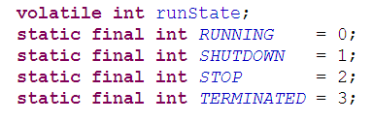
JUC—ThreadPoolExecutor(1)
常用内部变量
线程池状态：
任务包装-worker
任务执行策略
ThreadFactory 属性
工作线程集合和等待队列：
RejectedExecutionHandler
线程池内部显示锁：
ScheduledThreadPoolExecutor
线程池生成策略
Notes:
1. 为什么需要线程池：
(1) 新建线程的开销。线程虽然比进程要轻量许多，但对于JVM来说，新建一个线程的代价还是挺大的，决不同于新建一个对象
(2)资源消耗量。没有一个池来限制线程的数量，会导致线程的数量直接取决于应用的并发量，这样有潜在的线程数据巨大的可能，那么资源消耗量将是巨大的
(3)稳定性。当线程数量超过系统资源所能承受的程度，稳定性就会成问题
2. 线程池的状态：
volatile int runState;
static final int RUNNING = 0;
static final int SHUTDOWN = 1;
static final int STOP = 2;
static final int TERMINATED = 3;
任务执行：
RUNNING: Accept new tasks and process queued tasks
SHUTDOWN: Don't accept new tasks, but process queued tasks
STOP: Don't accept new tasks, don't process queued tasks,
and interrupt in-progress tasks
TERMINATED: Same as STOP, plus all threads have terminate
状态变换：
RUNNING -> SHUTDOWN On invocation of shutdown(), perhaps implicitly in finalize()
(RUNNING or SHUTDOWN) -> STOP On invocation of shutdownNow()
SHUTDOWN -> TERMINATED When both queue and pool are empty
STOP -> TERMINATED When pool is empty
3. 等待任务队列和工作集:
private final BlockingQueue<Runnable> workQueue; //等待被执行的Runnable任务
private final HashSet<Worker> workers = new HashSet<Worker>(); //正在被执行的Worker任务
4. 线程池的主要状态锁。线程池内部的状态变化 ( 如线程大小 ) 都需要基于此锁:
private final ReentrantLock mainLock = new ReentrantLock();

Slide 16
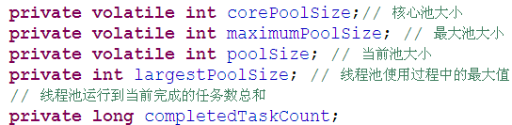


JUC—ThreadPoolExecutor(2)
常用内部变量
线程池大小：
任务包装-worker
任务执行策略
工作线程集合等待队列：
ThreadFactory 属性
RejectedExecutionHandler
拒绝策略和线程工厂：
ScheduledThreadPoolExecutor
线程池生成策略
Notes:
1.线程的存活时间和大小, 线程完成任务数：
private volatile long keepAliveTime;// 线程存活时间
private volatile boolean allowCoreThreadTimeOut;// 是否允许核心线程存活
private volatile int corePoolSize;// 核心池大小
private volatile int maximumPoolSize; // 最大池大小
private volatile int poolSize; //当前池大小
private int largestPoolSize; //最大池大小，区别于maximumPoolSize，是用于记录线程池曾经达到过的最大并发,理论上小于等于maximumPoolSize。
private long completedTaskCount;//线程池运行到当前完成的任务数总和
keepAliveTime:线程存活时间：空闲线程在等待keepAliveTime时间之后就会退出；
allowCoreThreadTimeOut：false: 则核心线程在空闲时也会存活，而不是在keepAliveTime之后退出；
2.线程工厂和拒绝策略:
private volatile RejectedExecutionHandler handler;// 拒绝策略，用于当线程池无法承载新线程是的处理策略。
private volatile ThreadFactory threadFactory;// 线程工厂，用于在线程池需要新创建线程的时候创建线程

Slide 17
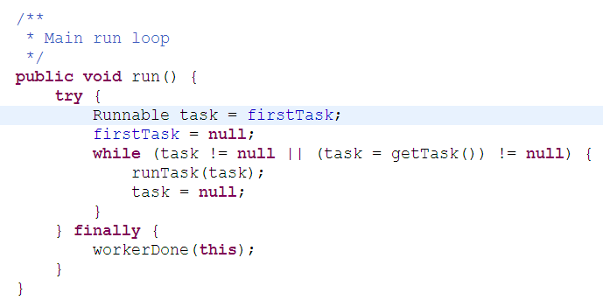
JUC—ThreadPoolExecutor(3)
常用内部变量
ThreadPoolExecutor内部类：
任务包装-worker
Worker重要方法—run() ：
任务执行策略
ThreadFactory 属性
RejectedExecutionHandler
ScheduledThreadPoolExecutor
线程池生成策略
Notes:
1.线程池在执行 Runnable 任务的时候，并不单纯把 Runnable 任务交给创建一个 Thread 。而是会把 Runnable 任务封装成 Worker 任务。
2. 实现线程的复用：
线程池里的每个线程执行完任务后不立刻退出，而是去检查下等待队列里是否还有线程keepAliveTime 里等不到新的任务了，那么线程就会退出。这个功能的实现 关键在于 Worker 。Worker在实现Runnable接口同时，包含了firstTask这么一个Runnable对象，，在构造worker 的时候传进来的那个 Runnable 任务就是 firstTask ，所以说Worker是一个代理，增强了被代理对象的某些功能；
3. run方法逻辑：
可以看出 worker 的 run 方法是一个循环，第一次循环运行的必然是 firstTask ，在运行完 firstTask 之后，并不会立刻结束，而是会调用 getTask 获取新的任务（ getTask 会从等待队列--workQueue里获取等待中的任务），如果 keepAliveTime 时间内得到新任务则继续执行，得不到新任务则那么线程才会退出。这样就保证了多个任务可以复用一个线程，而不是每次都创建新线程，带来额外的开销；
(3.1) getTask()方法等待，并获取任务；--接下来讲解getTask()方法详情；
(3.2) runTask() 采用Worker关联的Thread运行当前线程；

Slide 18
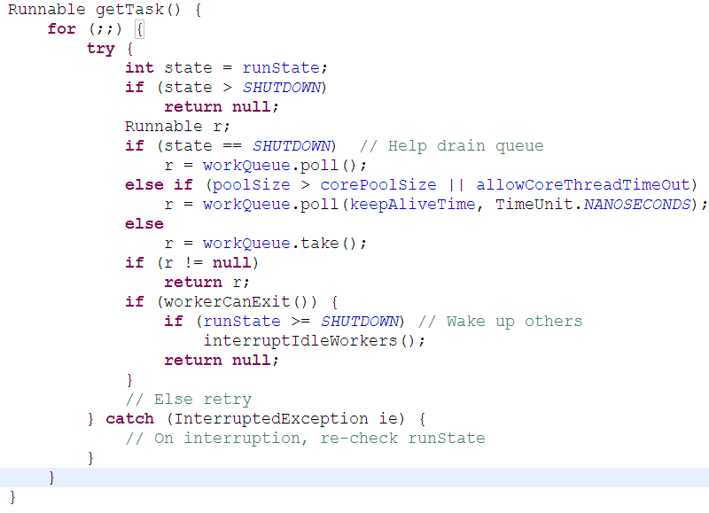
JUC—ThreadPoolExecutor(4)
常用内部变量
循环获取任务—getTask()：
任务包装-worker
任务执行策略
ThreadFactory 属性
RejectedExecutionHandler
ScheduledThreadPoolExecutor
线程池生成策略
Notes:
if (state > SHUTDOWN): 表明状态只能为：stop或者TERMINATED，这是不执行任何任务，返回null
if (state == SHUTDOWN): 不接受新任务，但是能执行队列化的任务，则从等待队列中直接获取任务（poll()方法不阻塞，无则直接返回空）
else if (poolSize > corePoolSize || allowCoreThreadTimeOut):
都表明线程将采用keepAliveTime作为等待时间，去获取任务； blockingQueue.poll(long timeout, TimeUnit unit): 等待给定的时间去获取元素；
4. r = workQueue.take();正常分支：state = RUNNING,且poolSize <= corePoolSize ，或者allowCoreThreadTimeOut= false;(core threads stay alive even when idle)
则直接从队列中获取等待的任务，take()函数的意义是： 从队列中获取任务，如果没有任务，则阻塞；

Slide 19
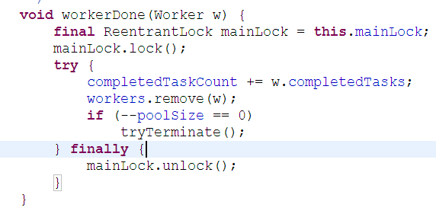
JUC—ThreadPoolExecutor(5)
常用内部变量
结束任务执行—workDone()：
任务包装-worker
任务执行策略
ThreadFactory 属性
RejectedExecutionHandler
ScheduledThreadPoolExecutor
线程池生成策略
Notes:
结束任务，只有当一个线程获取不到了任务之后，才会执行workerDone,并递减当前的线程池大小；

Slide 20
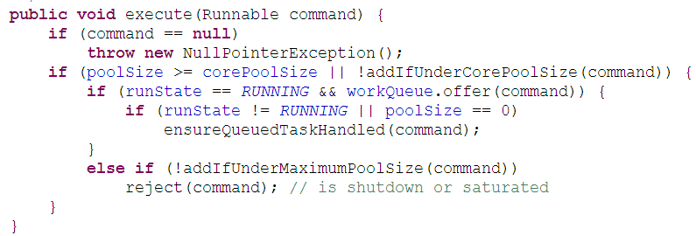
JUC—ThreadPoolExecutor(6)
常用内部变量
ThreadPoolExecutor执行任务：
任务包装-worker
任务执行策略
ThreadFactory 属性
RejectedExecutionHandler
ScheduledThreadPoolExecutor
线程池生成策略
Notes:
线程池的执行流程:
1. 如果当前池大小 poolSize 小于 corePoolSize ，则创建新线程执行任务。--addIfUnderCorePoolSize()调用addThread()添加一个线程绑定到当前command, 然后执行；
2.如果当前池大小 poolSize 大于等于 corePoolSize ，且等待队列未满，则进入等待队列；workQueue.offer(command),
之前的poolSize个线程会不断从workQueue中获取任务并执行；
3.如果当前池大小 poolSize 大于 corePoolSize 且小于 maximumPoolSize ，且等待队列已满，则创建新线程执行任务。addIfUnderMaximumPoolSize(command)； 在不单独设定的情况下，corePoolSize = maximumPoolSize;
4. 如果当前池大小 poolSize 大于 corePoolSize 且大于 maximumPoolSize ，且等待队列已满，则调用拒绝策略来处理该任务。
---这种情况发生在：corePoolsize设定和maximumPoolSize一样大，而每个任务执行的时间特别长，这样等待队列就很长，从而造成等待队列一处，导致线程池调用”拒绝策略”来拒绝任务，”拒绝策略在后续介绍”
---注意：addIfUnderCorePoolSize()和addIfUnderMaximumPoolSize()逻辑一致，只是一个比较poolSize < corePoolSize, 一个比较：poolSize < maximumPoolSize ；
5. 在workQueue.offer(command)执行之后，有一个double check线程池状态的检查：确保如果在添加任务之后，线程池被调用shutdownNow,则调用决绝策略拒绝该任务；否则确保至少有一个Thread会执行刚才添加到等待队列中的任务(通过添加一个没有firstTaskd的Thread addThread(null))；
6. 等待队列何时满?
BlockingQueue在没有指定的时候，通过Executors静态方法创建出来的ExecutorService的等待队列的capacity=Integer.MAX_VALUE;

Slide 21
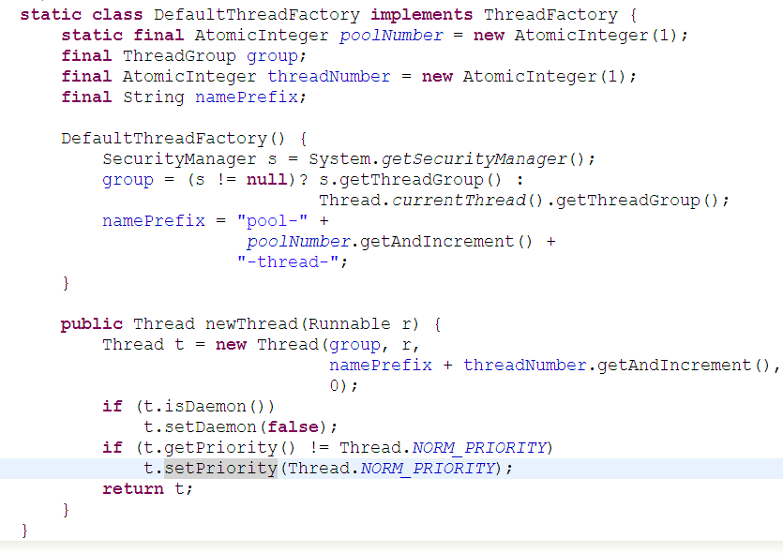
JUC—ThreadPoolExecutor(7)
常用内部变量
内部类 DefaultThreadFactory：
任务包装-worker
任务执行策略
ThreadFactory 属性
RejectedExecutionHandler
ScheduledThreadPoolExecutor
线程池生成策略
Notes:
作为Executors的内部类，主要用于Executors的静态方法在创建ExecutorService时，将DefaultThreadFactory作为参数传递给ThreadPoolExecutor的ThreadFactory变量用于生成线程；
大家可以注意到，这里有一个namePrefix = pool-poolNumber-thread-threadNumber
创建出来的线程的名称就为：= pool-poolNumber-thread-threadNumber
可以看出poolNumber和threadNumber都是AtomicInteger类型的，原子变量，确保多线程安全；
3. 可以根据需要自己定义ThreadFactory，实现自定义的线程工厂；---后续看到asyn4j就是使用自定义的ThreadFactory;

Slide 22
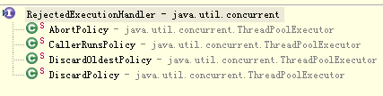
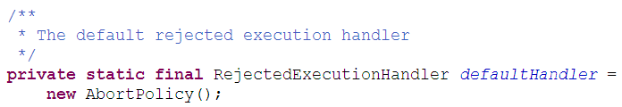
JUC—ThreadPoolExecutor(8)
常用内部变量
拒绝策略：
任务包装-worker
任务执行策略
默认的拒绝策略：
ThreadFactory 属性
RejectedExecutionHandler
ScheduledThreadPoolExecutor
线程池生成策略
Notes:
1.拒绝策略分为如下几类：
AbortPolicy ：不执行，会抛出 RejectedExecutionException 异常。
CallerRunsPolicy ：由调用者（调用线程池的主线程）执行。
DiscardOldestPolicy ：抛弃等待队列中最老的。
DiscardPolicy: 不做任何处理，即抛弃当前任务。
2. 大部分情况下，利用Executors的静态方法创建出来的线程池采用AbortPolicy也就是不执行，而抛出 RejectedExecutionException异常；
3. 由于在ThreadPoolExecutor的execute()方法中拒绝策略的使用发生在”等待队列已满”之后，而默认的等待队列的capacity大小为Integer.MAX_Value；所以一般情况下用不到，除非用户自己设定capacity等参数；--定制线程池;

Slide 23


JUC—ThreadPoolExecutor(9)
常用内部变量
延迟执行任务：
任务包装-worker
任务执行策略
ThreadFactory 属性
周期性执行任务：
RejectedExecutionHandler
ScheduledThreadPoolExecutor
线程池生成策略
Notes:
1.ScheduledThreadPoolExecutor加入了定时处理任务的功能，接口如下：
两个延迟执行任务的方法，两个周期性执行任务的方法；
2. ScheduledThreadPoolExecutor主要利用了DelayQueue数据结果来进行定时触发任务；他里面的元素都需要实现Delayed接口，
当从DelayQueue中获取head元素时，不直接返回，而是要等到head节点到达指定的delay 时间之后才返回；
DelayQueue将在后续介绍；

Slide 24
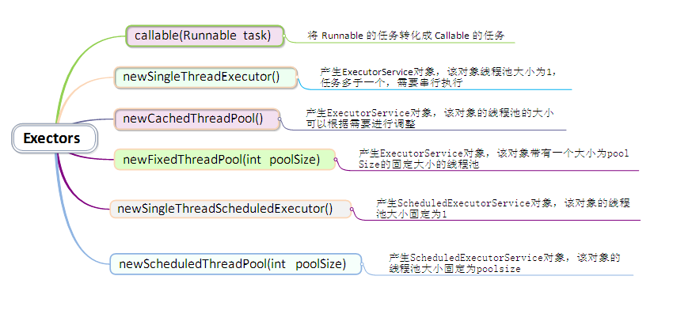
JUC—ThreadPoolExecutor(10)
常用内部变量
工具类Executors：
任务包装-worker
任务执行策略
ThreadFactory 属性
RejectedExecutionHandler
ScheduledThreadPoolExecutor
线程池生成策略
Notes:
Exectors 类： java.util.concurrent.Executors工具类是创建线程池的工具类。
2. 图中为Executors常用的静态方法，用的最多的应该就是：newFixedThreadPool()方法：
3. 方法解释：
callable() 当需要将Runnable转化为Callable时使用，由于Callable的call方法支持返回值，在将任务提交给线程池之后，获取Future<?>对象，跟踪任务的完成情况；
newSingleThreadExecutor() 创建一个只有一个worker 线程的线程池，任意时刻都只有一个线程在工作；(corePoolSize = 1, maximumPoolSize=1)
newCachedThreadPool() 创建一个大小可以调整的线程池，（corePoolSize = 0, maximumPoolSize=Integer.Max_VALUE）
newFixedThreadPool() 创建大小固定的线程池，，（corePoolSize = maximumPoolSize = poolSize )
newSingleThreadScheduledExecutor() 实际上是个corePoolSize为1的ScheduledExecutor
newScheduledThreadPool 实际上是corePoolSize可以设定的ScheduledExecutor
http://w2c2y2.iteye.com/blog/483427

Slide 25
JUC—Future
异步计算结果
使用场景？
Notes:
Future表示的是异步任务的计算结果，由于异步任务的特性，主程序在提交任务之后继续进行其他的活动，而会阻塞；当主程序想要获取到提交的异步任务的结果时，就需要从Future中获取对应的结果；
方法说明：
cancel()：试图取消对此任务的执行。如果任务已完成、或已取消，或者由于某些其他原因而无法取消，则此尝试将失败;内部实际上通过Thread.interrupt()实现；
isCancelled()：如果在任务正常完成前将其取消，则返回 true；
isDone() ：如果任务已完成，则返回 true。 可能由于正常终止、异常或取消而完成，在所有这些情况中，此方法都将返回 true；
V get()：如有必要，等待计算完成，然后获取其结果；
3. 对应的异步任务：ScheduledThreadPoolExecutor有ScheduledFuture；
4. 注意点：对于一般的异步任务，如果是实现Runnable接口的话，由于run()方法无返回值，则调用对应的get()方法将返回null;
对于实现Callable接口的任务，由于call()方法能返回结果，则调用Future的get()方法返回的其实就是call()方法的返回值；
5. 使用场景：对于提交给执行器的异步任务，如果需要在后续能获取到任务的执行结果，则在提交任务的时候直接获取对应的Future，并在需要判断任务的执行情况下，
通过Future获取对应的异步任务执行结果；

Slide 26

JUC—Atomic(1)
基于锁的应用的弊端
锁定粒度太粗,并发程度低；
竞争激烈，则吞吐量低下；
延迟持有锁的线程，其他线程无法工作；
优先级倒置；
死锁的可能；
Notes:
1. 锁仅是相对的粗粒度协调机制，同样非常适合管理简单操作，如增加计数器或更新互斥拥有者。如果有更细粒度的机制来可靠管理对单独变量的并发更新，则会更
好一些；在大多数现代处理器都有这种机制。
2. 如果锁定竞争太厉害（线程常常在其他线程具有锁定时要求获得该锁定），会损害吞吐量，因为竞争的同步非常昂贵。对于现代 JVM 而言，
无竞争的同步现在非常便宜。JVM 用了更多的时间来调度线程，管理竞争和等待线程队列，而实际工作的时间却很少。
3. 没持有锁的线程只能等待；
4.当线程被阻塞来等待锁时，它无法进行其他任何操作。如果阻塞的线程是高优先级的任务，那么该方案可能造成非常不好的结果（称为优先级倒置的危险）。
5.当以不一致的顺序获得多个锁时会发生死锁(如哲学家进餐问题等)；

Slide 27
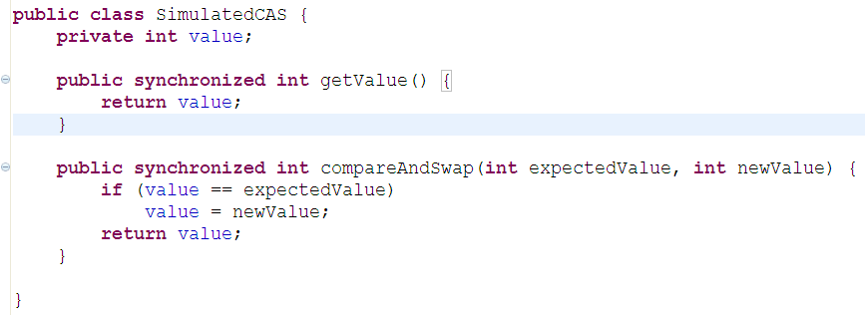
JUC—Atomic(2)
CAS原语
基于CPU硬件，轻量级，效率高
无锁定算法
实现“读-修改-写”操作
sun.misc.Unsafe类提供硬件级别的原子操作（通过JNI调用本地系统方法）
Notes:
1.几乎每个现代处理器都有通过可以检测或阻止其他处理器的并发访问的方式来更新共享变量的指令。它是基于Cpu硬件的同步，效率比软件中通过锁定（排它锁）效率高。
2. CAS 操作包含三个操作数 —— 内存位置（V）、预期原值（A）和新值(B)。如果内存位置的值与预期原值相匹配，那么处理器会自动将该位置值更新为新值。否则，处理器不做任何操作
基于 CAS 的并发算法称为 无锁定 算 法，因为线程不必再等待锁定（有时称为互斥或关键部分，这取决于线程平台的术语）。无论 CAS 操作成功还是失败，在任何一种情况中，它都在可预知的时间内完成。如果 CAS 失败，调用者可以重试 CAS 操作或采取其他适合的操作；
3. CAS 的指令允许算法执行读-修改-写操作，而无需害怕其他线程同时修改变量，因为如果其他线程修改变量，那么 CAS 会检测它（并失败），算法可以对该操作重新计算
4. CAS 操作的行为，模拟cas的行为代码;

Slide 28
JUC—Atomic(3)
原子变量
采用CAS进行各项操作
常用常用原子变量
AtomicBoolean AtomicInteger
AtomicIntegerArray AtomicLong
AtomicLongArray AtomicReference
AtomicReferenceArray
Notes:
所有的原子类变量均采用cas原语实现对应的功能；
比如AtomicInteger类，类中有一个compareAndSet（）方法就是调换用了Unsafe类来实现cas原语操作，AtomicInteger中的其他方法都是建立在该方法的调用基础上；

Slide 29
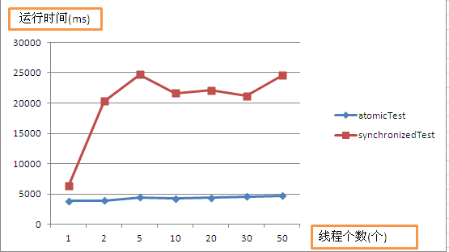
JUC—Atomic(4)
synchronized VS Atomic类
Notes:
1.在我本地简单的比较了synchronized和atomicLong对简单叠加1亿条数据的性能，从图中可以看出，横轴为线程个数，纵轴为时间(ms);
明显可以看出atomic的性能要好于synchronized, 这里2个线程和30,50个线程的性能差不多，没有体现出大的变化；
由于程序本身就是简单的求和，所以线程池中的线程没有进行复杂的切换，所以看不出2个和20个线程的特大的区别；
2.在一般能用atomic类的情况下，尽量使用atomic能带来并发时更好的性能；

Slide 30
JUC—Atomic(5)
无锁算法（非阻塞算法 | 乐观算法）：
硬件原语支撑，同步粒度更细；
部分冒险，CAS失败需要重试；
轻度竞争条件下，无锁算法吞吐率高；
Notes:
什么叫无锁算法，非阻塞算法？一个线程的失败或挂起不应该影响其他线程的失败或挂起，这样的算法被称为非阻塞（non-blocking）算法
基于锁的算法会带来一些活跃度失败的风险。譬如，如果线程在持有锁的时候因为阻塞I/O、页面错误、或其他原因发生延迟，很可能所有线程都不能前进；
有些算法步骤的执行是要冒险的，因为假如CAS 不成功，可能不得不重做。非阻塞算法通常叫做乐观算法，因为它们继续操作的假设是不会有干扰；假如发现干扰，就会回退并重试；
轻度竞争，无锁算法只是多了几个循环重试，争用的CAS 比争用的锁获取涉及更短的延迟；
高度争用下，基于锁的算法会耐心等待，而避免了无谓的重试和无效的连续争用，这时效率更高；
一般情况下，达不到比较高的争用条件下，采用无锁算法更高效；

Slide 31
JUC—Concurrent Collection(1)
BlockingQueue
ArrayBlockingQueue
LinkedBlockingQueue
PriorityBlockingQueue
DelayQueue
SynchronousQueue
ConcurrentMap
ConcurrentHashMap
CopyOnWriteArrayList, CopyOnWriteArraySet
Notes:
BlockingQueue接口：阻塞队列，和一般的队列相比：阻塞队列实质上就是一种带有一点扭曲的 FIFO数据结构，不是立即从队列中添加或者删除元素；线程执行操作会被阻塞，直到有空间或者元素可用；阻塞队列中的方法利用ReentrantLock（可重入锁）确保
2.BlockingQueue接口在Queue接口的基础上增加了能阻塞的put()和take()方法，类似于生产者消费者模型，生产者中的put() 操作会在没有空间可用时一直阻塞；而
消费者take()操作会在队列中没有任何东西时阻塞；
3. ArrayBlockingQueue ：一个由数组支持的有界队列
LinkedBlockingQueue ：一个由链接节点支持的可选有界队列。若其构造函数带一个规定大小的参数，生成的BlockingQueue 有大小限制，若不带大小参数，所生成的BlockingQueue的大小由Integer.MAX_VALUE来决定；
PriorityBlockingQueue ：一个由优先级堆支持的无界优先级队列；类似于LinkedBlockingQueue（无界）,但其所含对象的排序不是FIFO，而是依据对象的自然排序顺序或者是构造函数所带的Comparator决定的顺序。
DelayQueue ：一个由优先级堆支持的、基于时间的调度队列； ScheduledThreadPoolExecutor就是利用该数据结构实现任务的定时；
SynchronousQueue ：SynchronousQueue是这样 一种阻塞队列，其中每个 put 操作必须等待一个 take操作，反之亦然。同步队列没有任何内部容量，甚至连一个队列的容量都没有(因为总是生产一个消费一个), 所以该集合无法iterate(),因为队列中没有任何元素可以迭代；。所以在一个生产者，一个消费者的情况下效率比ArrayBlockingQueue和LinkedBlockingQueue 要高很多；
4. ConcurrentMap
该接口定义的putIfAbsent()方法只有在对应的键不与某个值关联时，才能插入新的键值；remove()方法也只有在对应的键和值关联时，才能删除；该接口的实现类ConcurrentHashMap的所有方法也都是线程安全的；
5. CopyOnWriteArrayList和CopyOnWriteArraySet实现copy on write模式：
这两个集合都对copy-on-write模式进行了比较好的支持,copy on write就是在写入比如： add(), set()等方法需要修改集合，则会拷贝当前集合，然后写入到新集合，之后再用修改之后的新集合覆盖旧的集合；这样可以确保在iterator过程中，不会抛出ConcurrentModificationException异常，而是继续便利修改前的集合；在以后的操作中就可以一直使用新集合；
---看demo---
CoypOnWriteTest
使用场景：
对于读请求远远多于写请求，且需要确保写安全（不使用synchronized等同步方式）， 则可以直接使用该数据结构；这样读操作在写操作进行时仍然可以进行，只是读的是旧的集合，所以这里需要它可以容忍有可能读到旧数据的可能性；

Slide 32
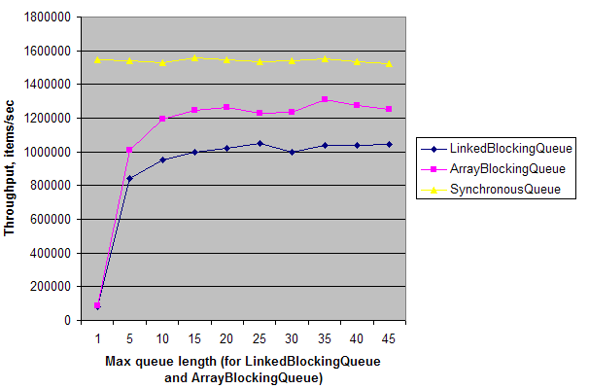
JUC—Concurrent Collection(2)
SynchronousQueue性能：
Notes:
1. SynchronousQueue 在一个消息生产者和一个消息消费者模式中，在双核情况下，队列中一般只有一个元素时，其吞吐量是LinkedBlockingQueue 和 ArrayBlockingQueue 20倍。
LinkedBlockingQueue只有队列中元素增加时，其吞吐量才赶上，由此可见，SynchronousQueue在只有单个模式下，性能最优。

Slide 33
JUC—Synchronizor(1)
PV原语
Semaphore(int permits)
acquire() 获取资源
release() 释放资源
java.util.concurrent.Semaphore
Notes:
Saphore 通常用于限制可以访问某些资源（物理或逻辑的）的线程数目。
构造函数设置资源可用数目；
一般操作系统中的进程调度使用的PV原语，需要设置一个信号量来表示可用的资源数目，P相当于acquire()函数，获取资源，v相当于release()释放资源

Slide 34
JUC—Synchronizor(2)
java.util.concurrent.CyclicBarrier
await()
A
Barrer
Barrer
Barrer
A
A
await()
B
B
B
await()
C
C
C
D
D
await()
D
time
Notes:
CyclicBarrier正好可以循环使用。它允许一组线程互相等待，直到到达某个公共屏障点 (common barrier point)。所谓屏障点就是一组任务执行完毕的时刻。
实际应用中，有时候需要多个线程同时工作以完成同一件事情，而且在完成过程中，往往会等所有线程都到达某一个阶段后再统一执行,这回CyclicBarrier就派上了用场；
因为该barrier 在释放等待线程后可以重用，所以称它为循环的 barrier；
CyclicBarrier 最重要的属性就是参与者个数，另外最要方法是await() 。当所有线程都调用了 await() 后，就表示些线程都可以继续执行，否则就会等待。
还可以定制Runnable命令(barrierAction)，在一组被屏障的线程的中的最后一个线程到达屏障点后，而又在CyclicBarrier释放这些个线程之前，执行这个定制的Runnable命令；
使用场景：用于线程之间需要协作等待的场景；

Slide 35
JUC—Synchronizor(3)
CountDownLatch(int count)
await()
countDown() : Decrements the count of the latch
java.util.concurrent.CountDownLatch
Notes:
构造函数，参数count为阻塞的线程数；
await() ： 阻塞所有调用该方法的线程，直到latch将计数减为0，这些线程才恢复执行；
countDown()： 将latch的count数减少，如果count减少到0，则释放所有阻塞在调用await()的线程；
由于latch无法重新计数（即当count减少为0之后，无法重置，所以如果需要重置计数，则需要考虑使用CyclicBarrier）；

Slide 36
JUC—Synchronizor(4)
CountDownLatch(int count)
V exchange(V x)
java.util.concurrent.Exchanger<V>
Notes:
类java.util.concurrent.Exchanger 提供了一个同步点，在这个同步点，一对线程可以交换数据。每个线程通过 exchange() 方法的入口提供数据给他的伙伴线程，并接收他的伙伴线程
提供的数据(数据类型都为V)，并返回;
2. 服务员向原有空杯中不断倒水，消费者不断从原有装满水的杯中喝水。当服务员倒满水和消费者喝完水时，两个杯子进行交换。一直这样周而复始。

Slide 37
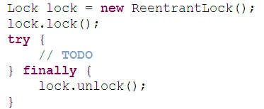
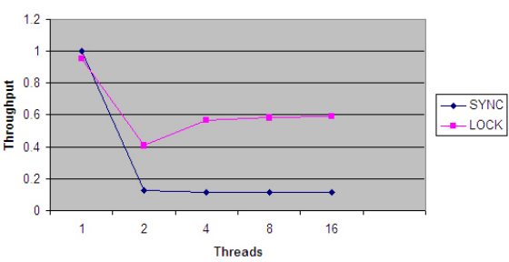
JUC—Lock(1)
ReentrantLock：
ReentrantLock VS synchronized：
Notes:
ReentrantLock 被作为 Java 语言中 synchronized 功能的替代；它具有相同的内存语义、相同的锁定,在争用条件下却有更好的性能；
Synchronized的缺点：Synchronized 虽然能够实现同步，但是他有一些限制，比如：它无法中断一个正在等候获得锁的线程，也无法通过投票得到锁，如果不想等下去，也就没法得到锁；
ReentrantLock 类实现了 Lock ，它拥有与 synchronized 相同的并发性和内存语义，但是添加了类似锁投票、定时锁等候和可中断锁等候的一些特性。此外，它还提供了在激烈争用情况下更佳的性能。(换句话说，当许多线程都想访问共享资源时，JVM可以花更少的时候来调度线程，把更多时间用在执行线程上)；
ReentrantLock （可重入锁）有一个与锁相关的获取计数器，如果拥有锁的某个线程再次得到锁，那么获取计数器就加 1 ，然后锁需要被释放两次才能获得真正释放。这模仿了 synchronized 的语义；如果线程进入由线程已经拥有的监控器保护的 synchronized 块，就允许线程继续进行，当线程退出第二个（或者后续）synchronized 块的时候，不释放锁，只有线程退出它进入的监控器保护的第一个synchronized 块时，才释放锁。
Lock的使用：如果受保护的代码将抛出异常，锁就有可能永远得不到释放。Lock 和 synchronized 有一点明显的区别 —— lock 必须在 finally 块中释放。而使用synchronized,JVM确保锁自动释放；

Slide 38
JUC—Lock(2)
FairSync && NonfairSync
默认使用不公平锁；
公平锁的额外开销；
synchronized or ReentrantLock ?
Notes:
ReentrantLock 构造器的一个参数是 boolean 值，它允许选择想要一个公平（fair ）锁，还是一个不公平（unfair）锁；
公平锁使线程按照请求锁的顺序依次获得锁；而不公平锁则允许讨价还价，在这种情况下，线程有时可以比先请求锁的其他线程先得到锁。
公平保证了锁是非常健壮的锁，有很大的性能成本。要确保公平所需要的记帐（bookkeeping）和同步，就意味着被争夺的公平锁要比不公平锁的吞吐率更低。作为默认设置，应当把公平设置为 false ，除非公平对您的算法至关重要，需要严格按照线程排队的顺序对其进行服务。
Synchronized内部其实也是不公平的，如果单纯为了绝对的公平，也需要花费足够多的成本，且不一定合适；这里ReentrantLock默认采用了和synchronized一样的特性；
由于ReentrantLock需要显示的在finally中释放,如果遗忘，则有可能出现死锁等各种问题；在无特殊需求，如“可中断锁等候”，“多个条件变量”等时，尽量采用synchronized,只有在synchronized同步块出现高度争用，成为瓶颈，才采用显示锁ReentrantLock；

Slide 39

JUC—Lock(3)
ReadWriteLock
Lock readLock();
Lock writeLock();
读写锁何时发挥出性能
读,还是写
Notes:
ReadWriteLock 维护了一对相关的锁，一个用于只读操作，另一个用于写入操作。只要没有 writer ，读取锁可以由多个 reader 线程同时保持。写入锁是独占的;
所有 ReadWriteLock 实现都必须保证 writeLock 操作的内存同步效果也要保持与相关的readLock的联系，就是说，成功获取读锁的线程会看到写入锁之前版本所做的所有更新；
与互斥斥锁相比，读- 写锁允许对共享数据进行更高级别的并发访问,虽然一次只有一个线程（writer 线程）可以修改共享数据,但在许多情况下，任何数量的线程可以同时读取共享数据（reader 线程），读- 写锁就是利用了这点；
与互斥锁相比，使用读- 写锁能否提升性能则取决于读写操作期间读取数据相对于修改数据的频率;
如：某个最初用数据填充并且之后不经常对其进行修改的 collection，因为经常对其进行搜索（比如搜索某种目录），所以这样的 collection 是使用读-写锁的理想候选者，
而如果数据变更平凡，则不适合；
5. 试用场景: 只有在多处理器上并且只在访问模式适用于共享数据时，才能完全实现并发性增强

Slide 40
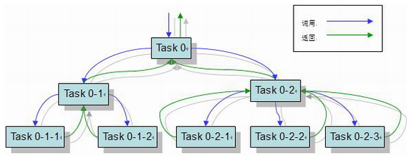
JUC—Fork-Join(1)
Fork/Join Framework:
Notes:
JDK 7 中加入的 Fork/Join 模式是处理并行编程的一个经典的方法。虽然不能解决所有的问题，但是在它的适用范围之内，能够轻松的利用多个 CPU 提供的计算资源来协作完成一个复杂的计算任务；
Fork/Join 模式的适用范围。一个应用能被分解成多个子任务，并且组合多个子任务的结果就能够获得最终的答案，那么这个应用就适合用 Fork/Join 模式来解决。图 1 给出了一个 Fork/Join 模式的示意图，位于图上部的 Task 依赖于位于其下的 Task 的执行，只有当所有的子任务都完成之后，调用者才能获得 Task 0 的返回结果。
通过使用 Doug Lea 提供的 Fork/Join 框架，软件开发人员只需要关注任务的划分和中间结果的组合就能充分利用并行平台的优良性能；
--demo

Slide 41
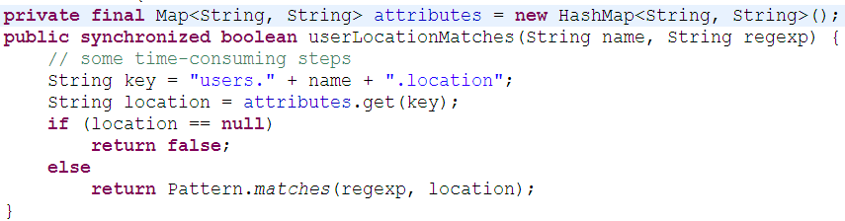

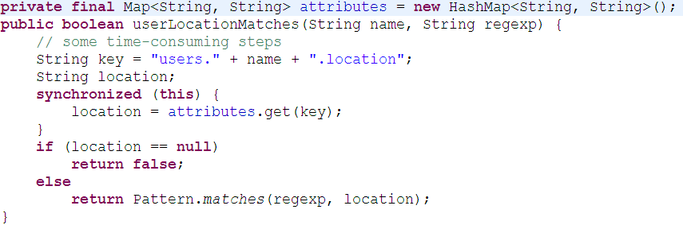
Optimization of Multi-threaded programming(1)
减小锁的范围：
Notes:
图中将userLocationMatches()方法的中的锁的范围减小，由于减少了必须串行执行的代码行，从而大大降低这个方法调用时被锁住的概率；提高了并发性；
一种特殊情况就是，可以采用原子变量来替代对变量操作的同步锁块，这样的好处之前也已经说过了。如果程序中只是设计到对一些个变量进行操作，则可以考虑原子变量来进行优化；

Slide 42
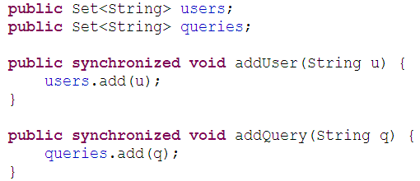
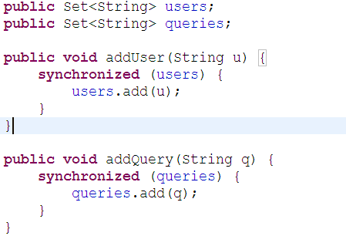
Optimization of Multi-threaded programming(2)
减小锁的粒度：
Notes:
减小锁的粒度主要是通过：分拆不相关的锁，将锁分离；也就是采用相互独立的锁，来同步不同的独立的变量，但是需要注意，更多的锁有可能带来死锁等风险；
将原来的对整个对象进行的锁定，变为分别对users和queries的锁定；设想这样一个场景，如果一个线程调用了addUser()方法，此时另外一个方法想要调用这个对象中的任何一个同步块都是不行的，因为整个对象锁都已经被第一个线程给占据了，除非第一个对象从addUser()方法中退出来；

Slide 43
Optimization of Multi-threaded programming(3)
同步块替代方案：
Concurrent collection
ReadWriteLock
final object
Atomic variable
Notes:
并发容器，当需要同步容器的一些操作时，不要忘了并发容器，别人已经写的很强大了；
在读操作大于写操作的并发场合，请考虑使用读写锁，效果不多说；
对于无需改变的对象，尽量将其设置为final，避免通过锁来保证不可变性；
原子变量的作用，已经多次说过,用用看就知道；

Slide 44
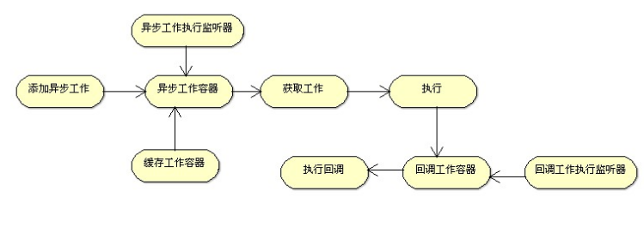
Asyn4j(1)
Asyn4j特性
基于生产者消费者模式
异步执行，异步回调，异步缓存
Spring支持
Asyn4j结构
Notes:
Asyn4j：一个淘宝的同学写的java异步框架，其实就是在ThreadPoolExecutor的基础上增加了一层,后面有对这个小框架代码的具体的解读；
该框架对外暴露一个spring的factory bean这样一个service,使用方只需要将该service注入，然后就可以添加对应的异步任务；
3. 异步任务,回调任务都可以根据业务进行扩展实现；
4. 不同于直接使用ThreadPoolExecutor进行异步调用，asyn4j采用反射机制进行对应的异步任务或者回调任务的方法的调用，这样比较灵活；
任何一个类都可以作为异步任务被执行，而不是需要继承Runnable, Callable或者干脆直接继承Thread来实现任务；
5. 该框架结构的重点部分为：
异步工作容器：异步任务线程池和对应的等待队列；
回调工作容器：回调任务线程池和对应的等待队列；
缓存工作容器：缓存需要被缓存任务的等待队列；

Slide 45
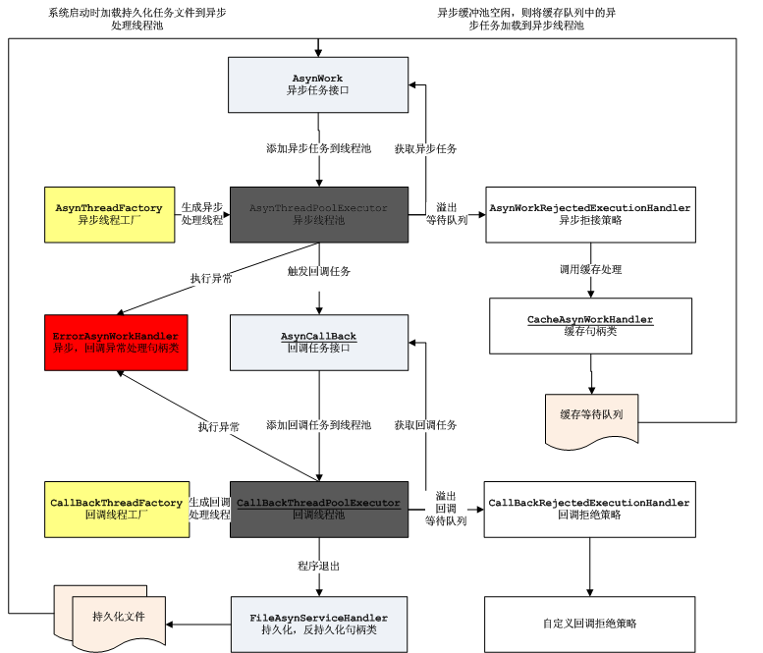
Asyn4j(2)
Asyn4j代码解析
Notes:
1.程序包含两个核心线程池：
异步任务线程池；
回调任务线程池；
2. 三个handler：
CacheAsynWorkHandler： 绑定AsynWorkRejectedExecutionHandler这个拒绝策略；当异步线程池等待队列溢出，则调用该handler绑定的缓存队列进行任务的
缓存；在一定条件之后，又将缓存队列中的任务导入到异步线程池；
FileAsynServiceHandler: 在系统退出时，将为执行的任务进行持久化；在系统加载时，通过将持久化文件进行反持久化，从而将数据加载到“异步线程池”中； 其实现通过注册一个jvm的shutdown hook来在将任务进行持久化；----看源代码；
ErrorAsynWorkHandler： 在异步任务，或者回调任务中的任何一者出现执行异常，从而将任务调用和回调作为一个整体使用；
3. 两个扩展接口：
AsynWork： 异步任务接口，用于扩展任意的异步任务；
AsynCallBack：回调任务接口，用于扩展任意的回调任务；
4. 如何实现任务优先级别划分：
(1) AsynServiceImpl.init()方法： workQueue = new PriorityBlockingQueue<Runnable>(maxCacheWork);采用PriorityBlockingQueue来实现等待队列；
(2) WorkWeight定义一个自己的任务权重，就三种权重；
5. 使用：
maxCacheWork：异步线程池等待队列长度，超过这个长度，则未执行的任务将通过“拒绝策略”进入到“缓存队列”中；
addWorkWaitTime： 添加异步任务的等待时间，由于任务的执行比较复杂，新添加的任务最好等待一段时间再添加；
workThreadNum： 异步线程池的大小；
callbackThreadNum：回调线程池大小；
三个handler的配置，可以自己扩展，比如持久化可以持久化到数据库或者memcache等内存系统中；
---demo演示；

Slide 46
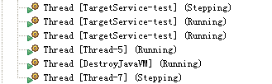
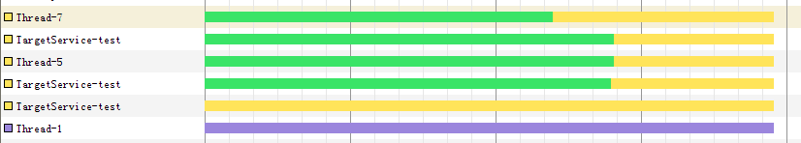

Tool—VisualVM(1)
VM测试 Asyn4jTest:
Notes:
VisualVM 提供在 Java 虚拟机 (Java Virutal Machine, JVM) 上运行的 Java 应用程序的详细信息,这是一个多线程监控分析工具；
VisualVM是JDK的一个集成的分析工具，自从JDK 6 Update 7以后已经作为Sun的JDK的一部分,所以无需单独下载；
提供了线程分析，和线程dump的功能；
第一个图为eclipse的debug视图，从中看出启动了3个线程用作异步任务线程池(TargetService-test)，2个线程作为回调任务线程池；
由于采用debug进入，当当异步任务或者回调任务执行完成之后，异步线程， 回调线程就会阻塞并一直等待任务的到来；

Slide 47
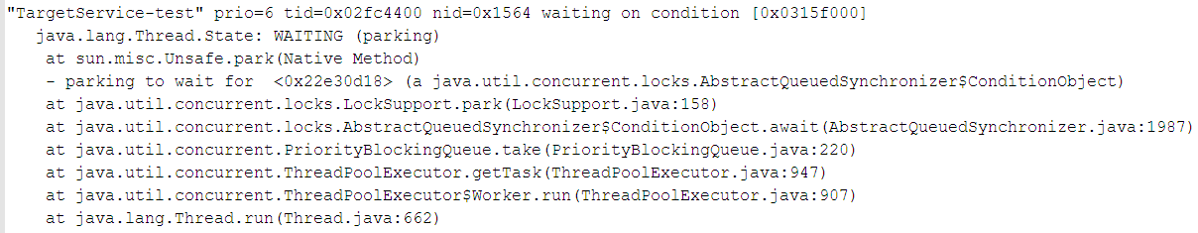
Tool—VisualVM(2)
VisualVM线程dump:
Notes:
这是Visualvm的线程dump信息,节选了异步任务线程池中的一个线程作为例子：
(1) 线程基本信息：线程名称，优先级(6 > NORM_PRIORITY), 线程的pid, nid, 以及线程状态(waiting状态)；
注意，这里的线程ID有两个：
tid 表示的是虚拟机内内存中的线程id；
nid 表示的是操作系统本地的线程id的16进制表示形式值；(所以通过ps, top等方式查看到的线程id应该和这个进行匹配)；
(2) 线程阻塞地点： LockSupport.park()方法调用Unsafe中的park()本地方法，在此处阻塞；还记得Unsafe类吗？ 其实只是一个接口，通过JNI调用本地方法实现；
(3) 还记得线程池中的getTask()方法吗？ 线程池中的线程在执行完一个线程之后，不会急于退出，而是不断的通过调用getTask()方法去获取待执行的任务
(4) PriorityBlockingQueue还记得吗？ Asyn4j通过这个阻塞队列进行任务的优先级设置，此处就是阻塞在了take()方法调用上；

Slide 48

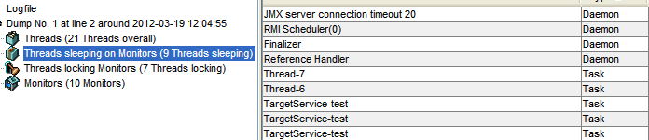
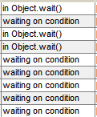
Tool—VisualVM(3)
TDA分析:
Notes:
1. Thread Dump Analyzer(TDA)，可视化的分析java线程dump的文件信息：
2. 上图为应的一些个线程统计信息,可以看出还有deadlock的统计数据；
3. 下图为具体的处于wait状态的线程信息，可以看出,除了JVM自己启动的daemon线程外，其他5个分别为异步线程池线程，和回调线程都处于waiting on condition状态；
接下来说明waiting on condition表示什么意思？

Slide 49
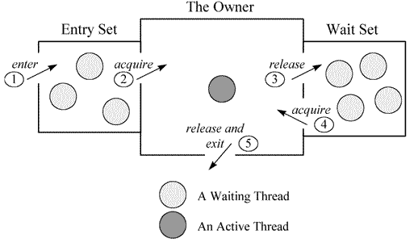
Java thread dump—jstack(1)
JAVA Thread Dump:
kill -3 pid
jstack -l pid
Java visualvm 中可视化dump 线程
Thread stat:
Runnable
object.wait()
waiting on condition
Notes:
三种方式进行java thread 的dump；
其中vm工具之前已经说过，可以进行本地，远程的线程信息的收集和分析；
2. 线程池中线程显示的状态主要有Runnable, object.wait()和waiting on condition三种；
(1) 对waiting for monitor 和 Object.wait()需要关注，在多线程中，获取了对象锁的线程为Runnable状态；而其他线程都会被阻塞，所以在对于竞争同一个资源的线程，只有一个线程能处于Runnable状态，其他线程都将处于Entry set和Wait set中；
(2) Entry Set中的线程状态为“waiting on condition”；
(3) Wait Set中的线程状态处于”Object.wait()”状态；
(4) Wait Set中的线程在被调用notify()或者notifyAll()之后，就会进入到Entry Set队列中；
之前看thread dump文件时，不理解object.wait()和waiting on condition之间的关系，其实结合前面的线程状态转换图，这两个状态其实就是线程状态图中的：lock blocked pool(锁池)和wait blocked pool(等待池)；

Slide 50
Java thread dump—jstack(2)
JVM自启动线程:
"C1 CompilerThread0" daemon prio=10
"Attach Listener" daemon prio=10
"Signal Dispatcher" daemon prio=10
"Reference Handler" daemon prio=10
"Finalizer" daemon prio=8
"Low Memory Detector" daemon prio=6
"DestroyJavaVM" prio=6
Notes:
JVM启动时，会开启很多daemon线程，用于提供各种各样的服务，这里在分析thread dump时，一般不需要分析这些daemon线程，而是重点分析用户线程；
这里简要的说下对应的开启的这些线程；
"C1 CompilerThread0" daemon prio=10 用来调用JITing，实时编译装卸class
"Attach Listener" daemon prio=10 Attach Listener这个应该是HotSpot的动态添加代理的特性搞出来的，是它自有的。可以动态的将一个Agent附加到一个正在运行的JVM上。
"Signal Dispatcher" daemon prio=10 负责分发本地事件,用于处理操作系统发送给JVM的信号，以便于JVM用来屏蔽操作系统的差异；
"Reference Handler" daemon prio=10 它主要用于处理引用对象本身（软引用、弱引用、虚引用）的垃圾回收问题；
"Low Memory Detector" daemon prio=6 负责对可使用内存进行检测，如果发现可用内存低，分配新的内存空间(或者触发垃圾回收)
"Finalizer" daemon prio=8 负责调用Finalizer方法,主要用于在垃圾收集前，调用对象的finalize()方法
“DestroyJavaVM” prio=6 非daemon线程，它是当main线程结束之后系统自动创建的，用于等到所有的线程都死掉了之后销毁jvm；
"VM Thread" prio=10
"VM Periodic Task Thread" prio=10
HotSpot替代JIT

Slide 51

资料推荐
Fork/Join Framework
http://gee.cs.oswego.edu/dl/papers/fj.pdf
Asyn4j url:
http://code.google.com/p/asyn4j/
Book:

Slide 52

Question?

